Slide 1


QG STUDIO
最终考核答辩汇报
汇报人：黎颖武
汇报时间：2022年5月4日

Slide 2
1
项目介绍
答辩目录
2
项目功能
Directory
3
项目亮点
5
XXX
4
总结

Slide 3
1
项目介绍

Slide 4
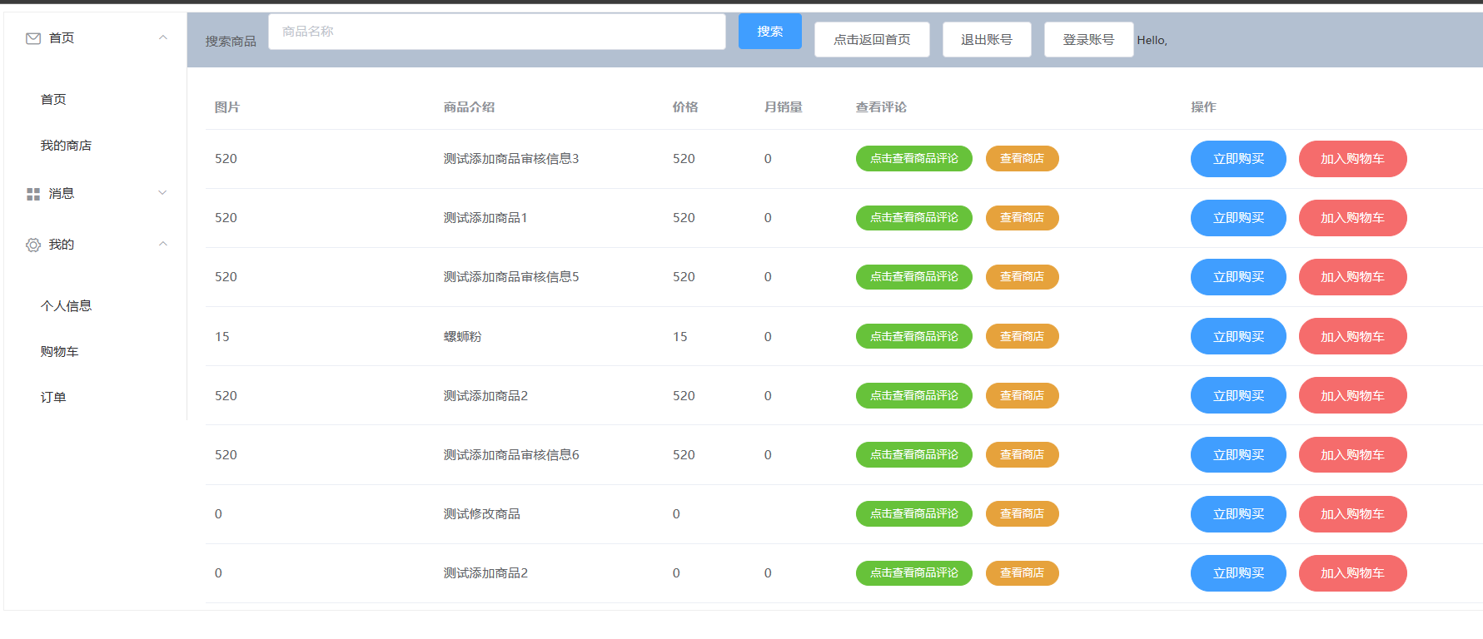
项目介绍
本项目意为搭建一个购物网站，具有游客，用户，店家，管理员多种角色，游客可以查看商品，阅读商品评论等等，登录后的用户则还可以进行购买商品，查看自己所购商品，店家能够上架商品和处理订单，管理员则进行管理管理网站，处理投诉信息，维护网站的正常运行等等。
项目介绍
项目功能
项目亮点
汇报题目5

Slide 5
2
项目功能

Slide 6
项目功能
用户功能
注册、登录和退出登录账号
查看、修改个人信息（如用户名、密码、收货地址、手机号等）
进行商品浏览、搜索，查看商品的基本信息以及其他用户的评论信息，对心爱的商品加入购物车、购买。
可以查看的已购买商品的状态（未发货、已发货、已收货、售后）
项目介绍
项目功能
项目亮点
系统功能
申请开店铺，店铺可以展示简介，可进入商店内部查看商品
可以展示商品的信息如文字介绍，月销量，商品评论等
用户拥有自己的购物车，可以查看已加入购物车的商品
网站管理网会进行商店申请的审核，删除用户的不良评论
汇报题目5

Slide 7
3
汇报亮点

Slide 8
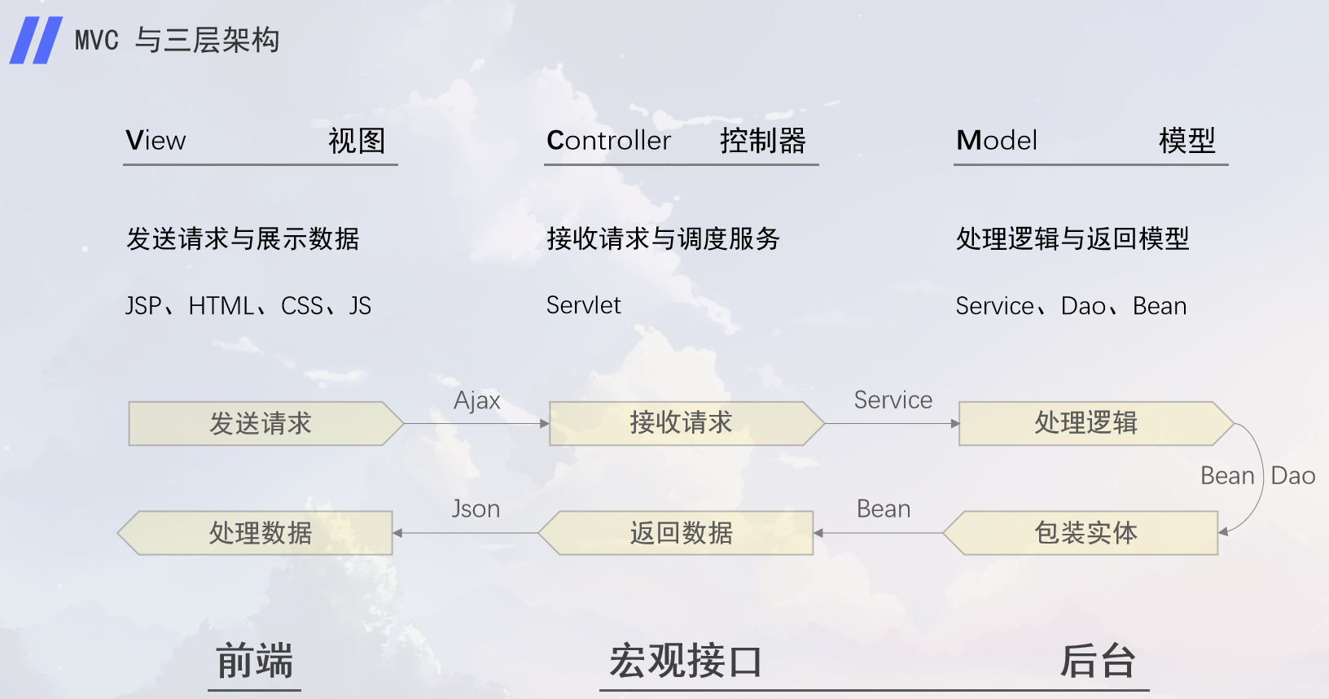
√结构清晰、耦合度低
√可维护性高，可扩展性高
√利于开发任务同步进行, 容易适应需求变化
项目亮点
采用三层架构，实现MVC分包
项目介绍
项目功能
项目亮点
汇报题目5
来源：@QG后台组李浩师兄

Slide 9
项目亮点
2. 运用反射，提高开发效率
增加程序的灵活性，避免将程序写死到代码里
代码简洁，提高代码的复用率，外部调用方便
项目介绍
项目功能
3. 编写数据库连接池
实现资源重用
同时具有更快的响应速度
大大提高程序运行效率
4. 编写JDBC工具类，简化操作数据库
便于重复使用和精简代码
大大提高开发效率
项目亮点
汇报题目5

Slide 10
项目亮点
5. 使用postman测试接口
项目介绍
项目功能
项目亮点
汇报题目5

Slide 11
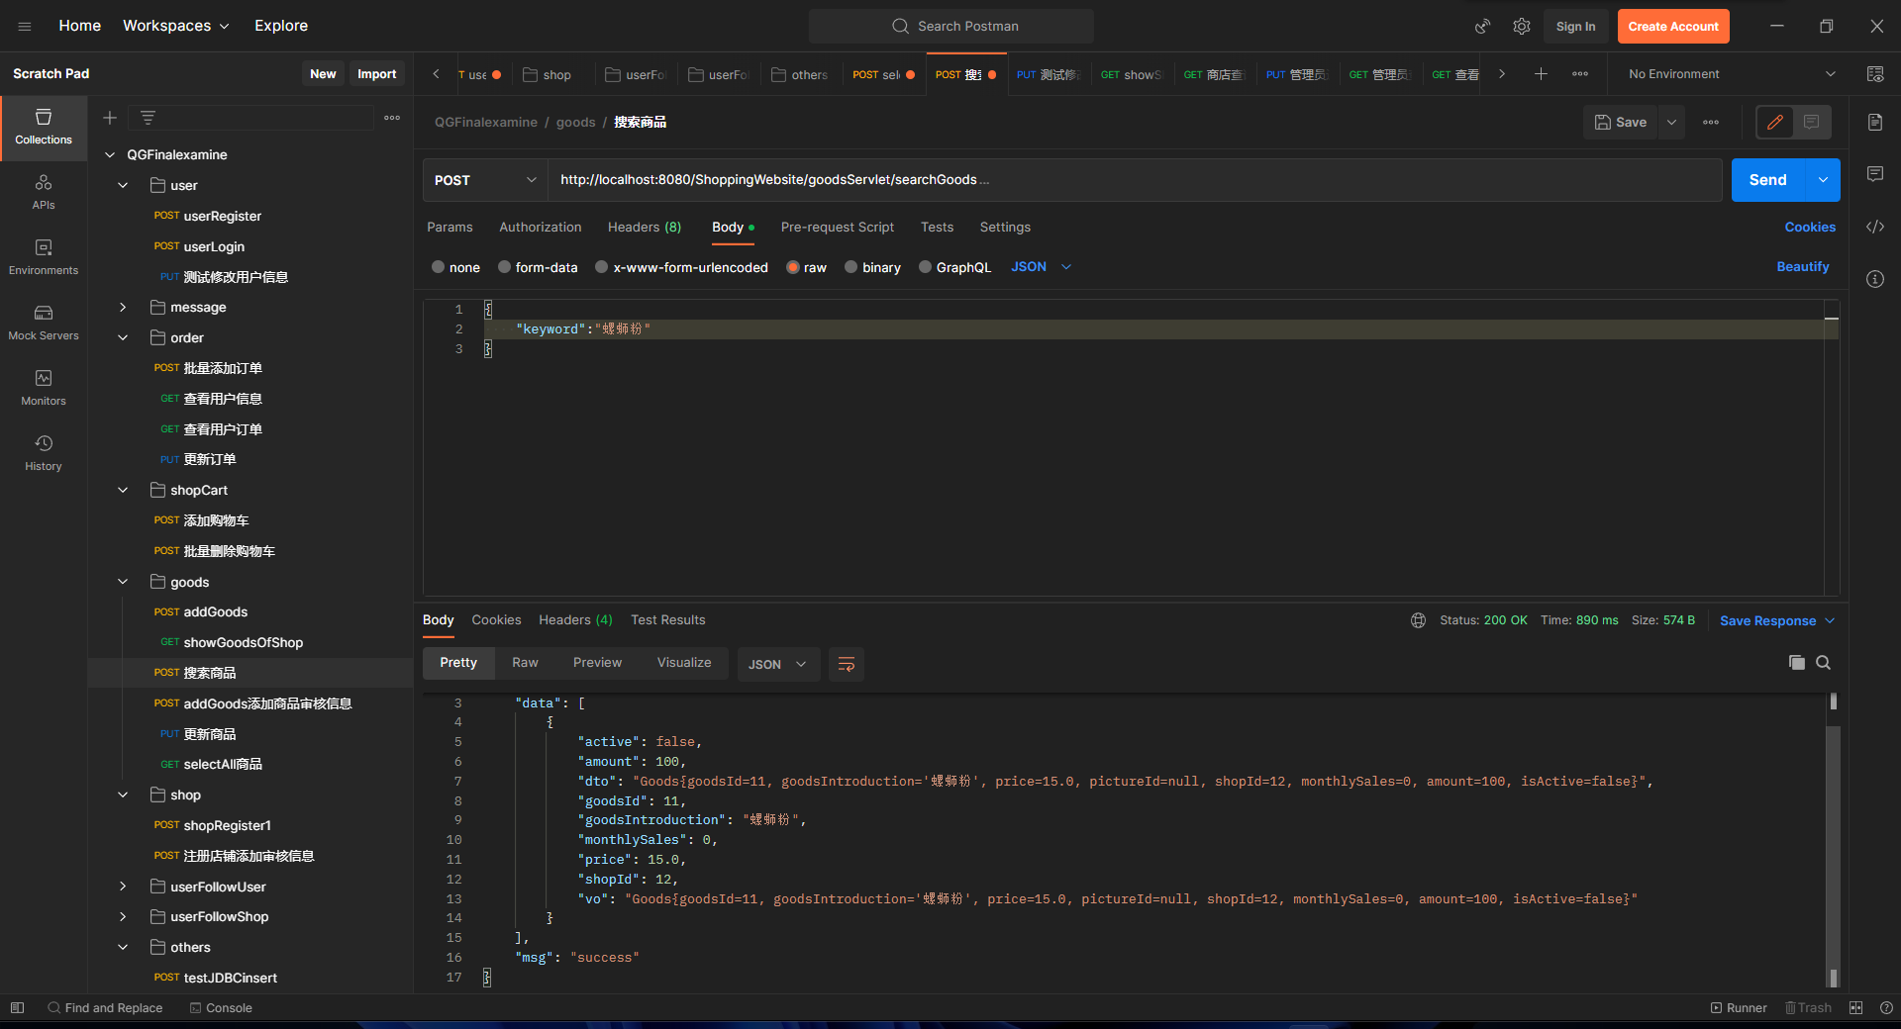
项目亮点
5. 使用postman测试接口
项目介绍
项目功能
项目亮点
汇报题目5

Slide 12
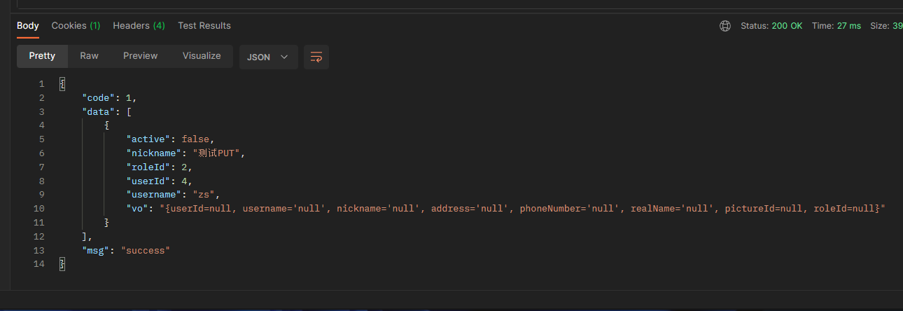
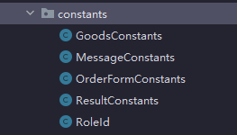

项目亮点
6. 统一返回结果集
项目介绍
项目功能
项目亮点
7. 使用常量类和配置文件
汇报题目5

Slide 13
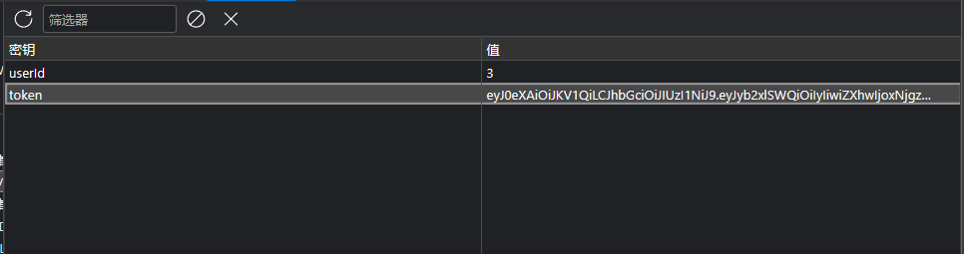
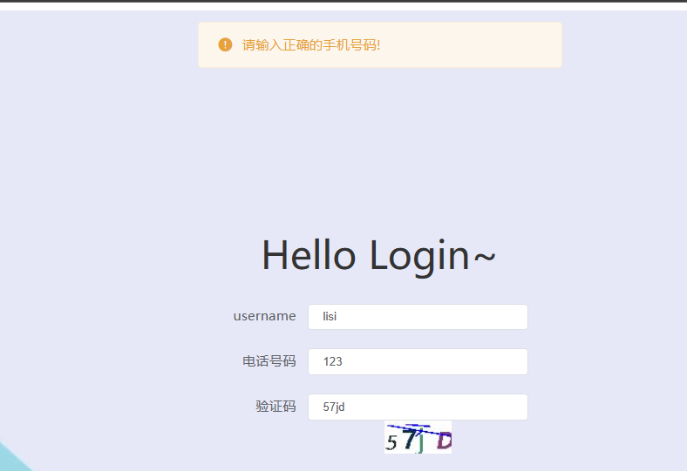
项目亮点
8. 使用jwt鉴权认证
项目介绍
项目功能
10. 使用正则表达式校验输入
项目亮点
汇报题目5

Slide 14
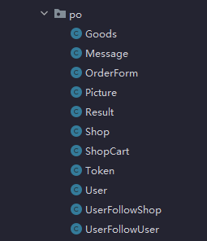
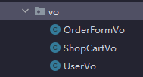
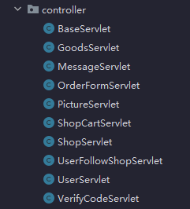
项目亮点
11. 采用VO、PO等模型
项目介绍
项目功能
12. 封装BaseServlet类简化开发
项目亮点
汇报题目5

Slide 15
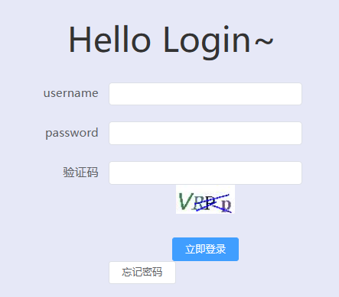
项目亮点
13. 实现用户验证码登录，忘记密码等功能
项目介绍
保护网站安全
防止机器大规模注册
防止机器暴力破解数据密码
项目功能
项目亮点
汇报题目5

Slide 16
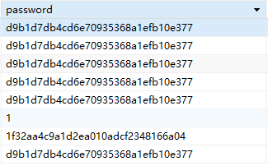

项目亮点
14. 用户敏感信息加密传输，数据库数据加密存储
数据库数据加密存储：
数据信息加密：
项目介绍
项目功能
项目亮点
汇报题目5

Slide 17
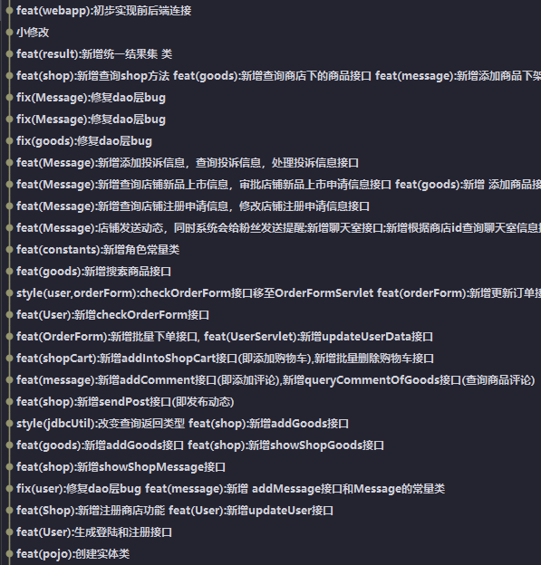
项目亮点
15. 使用Git管理源代码
代码回退
降低与代码冲突的可能性
及时更新最新的代码
相互了解各个模块之间的进度
不怕硬盘损坏、突然断电
项目介绍
项目功能
项目亮点
汇报题目5

Slide 18


感谢聆听
Thanks for listening

